Slide 1



IVAN SUTHERLAND
Mr. Computer Graphics

Slide 2

BIOGRAPHY
02
04
Sejak kecil tertarik pada teknologi dan matematika
Disertasi: Sketchpad: A Man-Machine Graphical Communication System
01
03
Menjadi terobosan besar dalam grafika komputer
Mengubah cara manusia berinteraksi dengan komputer
Lahir pada 16 Mei 1938 di Hastings, Nebraska, AS
Pendidikan:
Sarjana Teknik Elektro – Carnegie Mellon University (1959)
Magister – California Institute of Technology (Caltech)
Ph.D. – Massachusetts Institute of Technology (MIT) (1963)

Slide 3
KONTRIBUSI DALAM GRAFIKA KOMPUTER

Slide 4

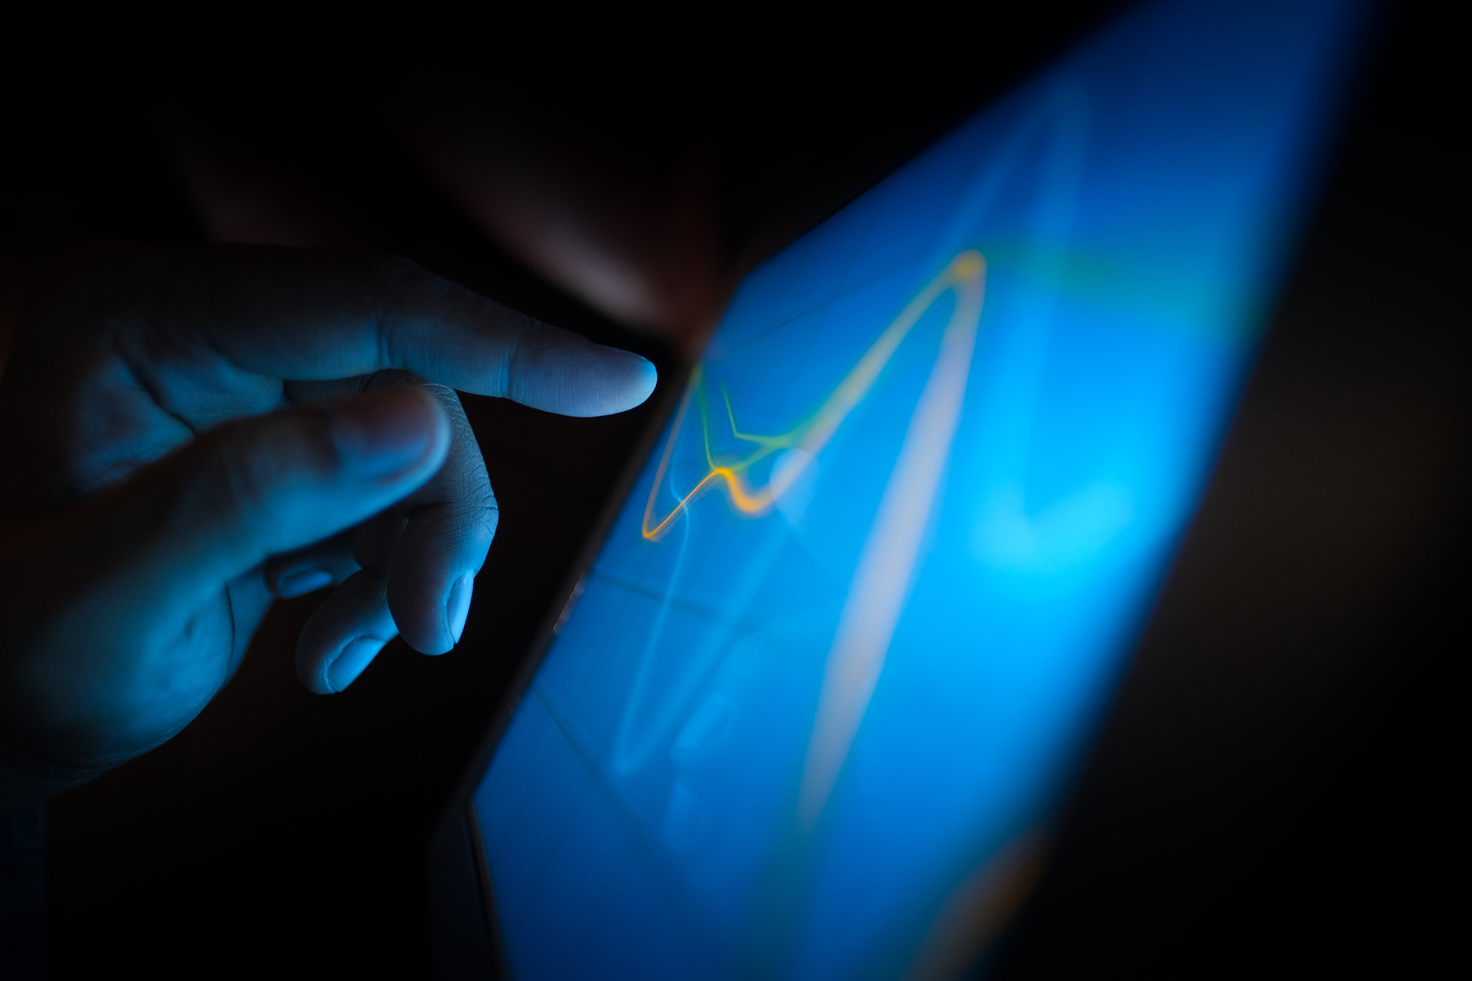
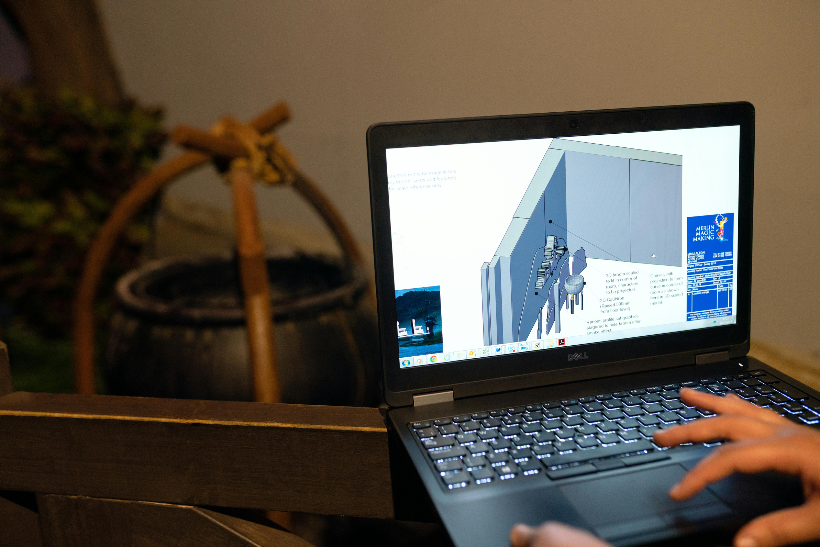
SKETCHPAD (1963) - REVOLUSI DALAM GRAFIKA KOMPUTER
Grafika vektor interaktif
Menjadi Dasar Untuk CAD

Slide 5

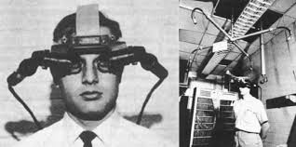
PENGEMBANGAN KONSEP REALITAS VIRTUAL (VR)
The Sword of Damocles (1968) – Head-Mounted Display (HMD) Pertama
Direct Competitors
Identify key players offering similar products or service in the target market. Analyze their strengths, weakness, and market share. This helps understand your competitive position and potential threats.

Slide 6
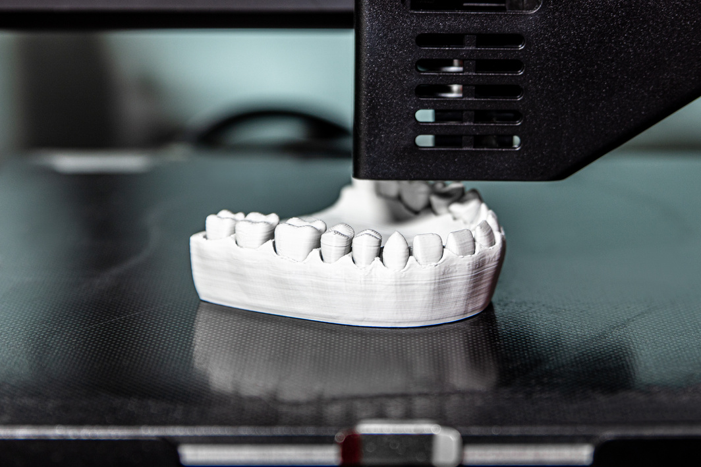
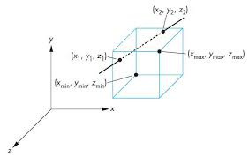
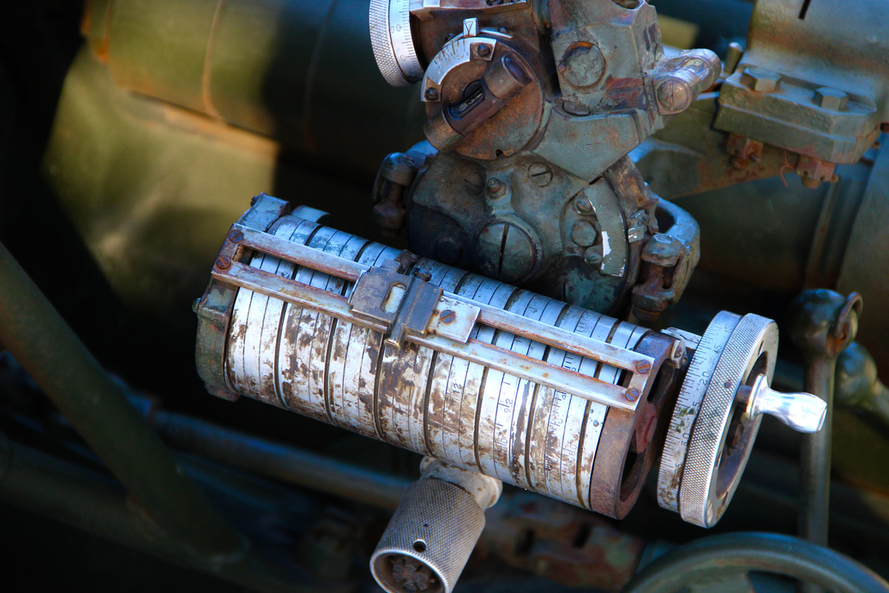
KONTRIBUSI DALAM PENGEMBANGAN GRAFIKA 3D DAN SIMULASI
Modeling objek 3D dengan wireframe.
Teknik Clipping
Simulasi dan animasi komputer untuk aplikasi teknik dan militer

Slide 7


PENGEMBANGAN KONSEP REALITAS VIRTUAL (VR)
Evans & Sutherland (1968)
Direct Competitors
Identify key players offering similar products or service in the target market. Analyze their strengths, weakness, and market share. This helps understand your competitive position and potential threats.
Sutherland, Sproull and Associates

Slide 8
TERIMA KASIH

